Slide 1

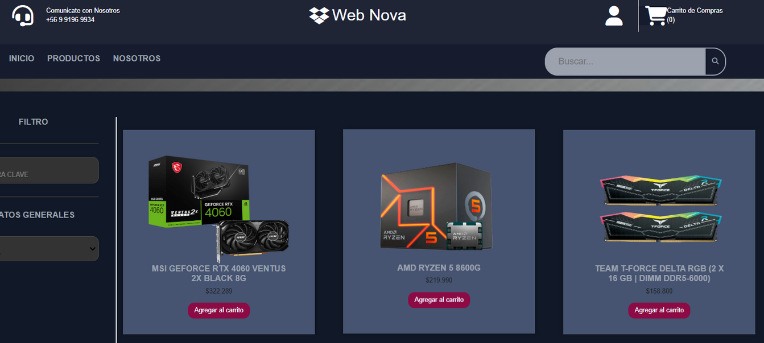

PROYECTO
WEBNOVA
CAPSONE

Slide 2

Cristhoper Leal
Integrantes del proyecto
Cristóbal Prado

Slide 3

Tabla de Contenidos
1
4
Introducción
Alcances y limitaciones del Proyecto
2
5
Descripción del Proyecto
Metodología
3
6
Objetivos del Proyecto
Cronograma del Proyecto

Slide 4

Introducción
En la actualidad, tanto las empresas como los individuos enfrentan un desafío significativo a la hora de seleccionar y adquirir equipos de escritorio y laptops que se ajusten a sus necesidades específicas. La creciente demanda de soluciones tecnológicas personalizadas y eficientes ha puesto de manifiesto la necesidad de un servicio integral que no solo facilite la cotización de estos equipos, sino que también ofrezca asesoría experta sobre la compatibilidad y ensamblaje de componentes. En este contexto, proponemos el desarrollo de una página web innovadora, inspirada en el modelo de Solotodo, que servirá como una plataforma integral para la cotización y asesoría de equipos tecnológicos.

Slide 5

Descripción del Proyecto
Problematica:
Un grupo emergente se enfrenta a la dificultad de elegir un computador o laptop que se ajuste a sus necesidades, ya sea para el trabajo o para el uso personal.
Propuesta de solución:
Creación de una aplicación web con una propuesta en la cual se podrá elegir el equipo adecuado para optimizar la productividad y disfrutar de una experiencia satisfactoria, pero sin una guía clara, este proceso se convierte en una tarea compleja.

Slide 6

Objetivos del Proyecto
OBJETIVO GENERAL:
Nuestra solución está dirigida a personas y empresas que aún no tienen claro cómo seleccionar el equipo perfecto. Ofrecemos una guía personalizada para ayudarte a entender qué aspectos son cruciales al elegir un dispositivo. Analizamos tus necesidades específicas, ya sea para trabajo profesional, estudio, entretenimiento o actividades de ocio, y te proporcionamos recomendaciones claras y adaptadas a tu presupuesto.
OBJETIVOS ESPECÍFICOS:

Slide 7

Metodología
Se analizarán los riesgos con el equipo de trabajo tanto como del proyecto como de los otros proyectos, al principio de cada etapa se juntarán con el equipo para identificar todos los riesgos asociadas de éstas.
El nivel de control será medio, la metodología a usar en el proyecto será según el PMBOK.
La gestión de riesgos se realizará con referencia a los riesgos y problemas que se presentarán a lo largo del proyecto buscando prevenir la gran mayoría, se implementarán procesos de seguimiento o ya sea planes para poder enfrentar los riesgos existentes o que puedan surgir en el futuro para poder mitigarlos.

Slide 8
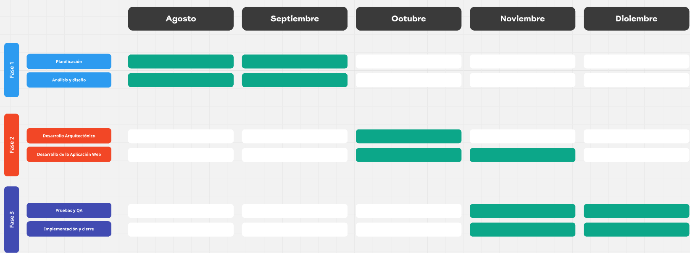
Cronograma del Proyecto

Slide 9
Arquitectura de Software

Slide 10
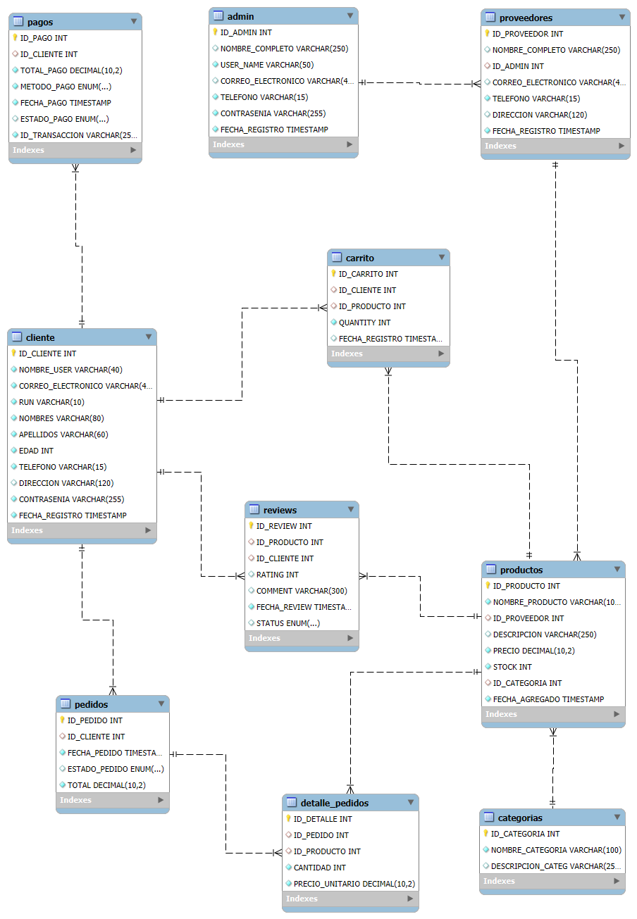
Modelo de Datos

Slide 11









Tecnologías Utilizadas

Slide 12
Demostración Resultado del Proyecto

Slide 13

Conclusión
PROYECTO
WEBNOVA
CAPSONE

Slide 14
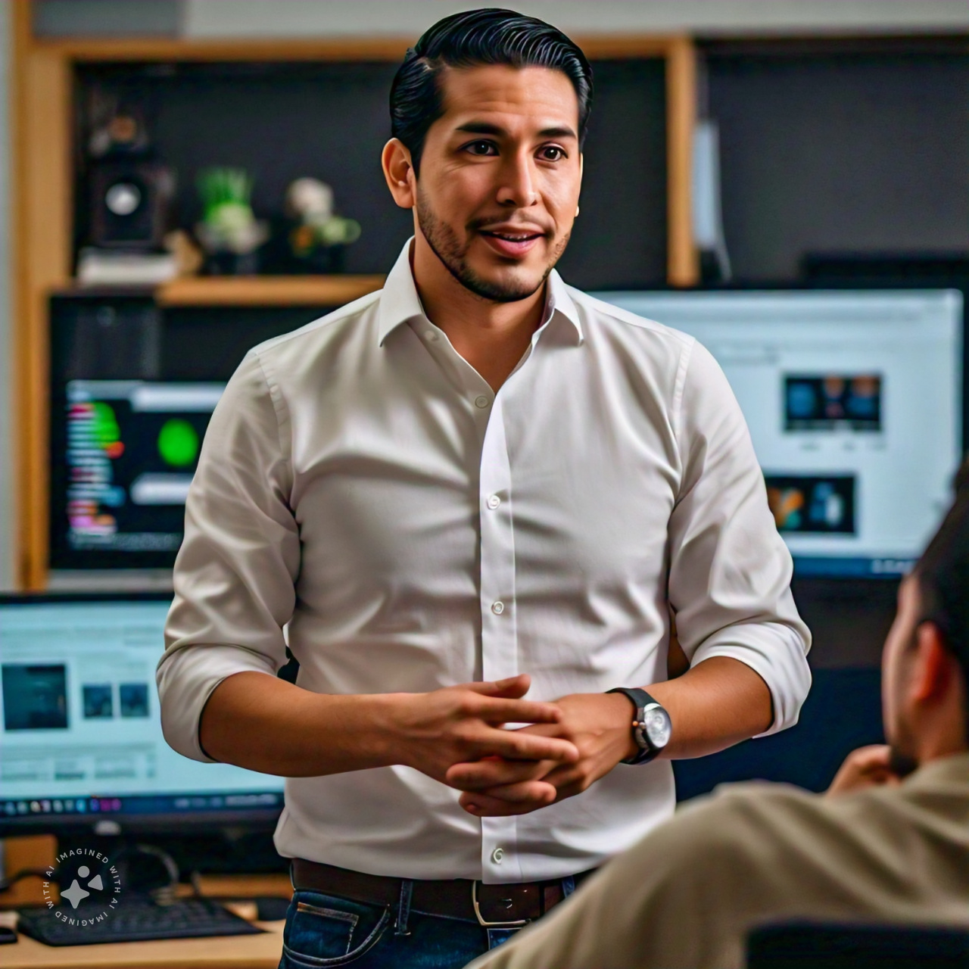
Muchas Gracias!
¿Alguna Pregunta?
PROYECTO
WEBNOVA
CAPSONE

